Slide 1


Expo2015 vista
da Milano e dall’estero
Analisi dei dati testuali scritti in italiano provenienti dalla Rete relativi a Expo2015: Luglio e Agosto
Uno sguardo dalla Rete
Camera di commercio di Milano e www.voicesfromtheblogs.com

Slide 2
L’analisi
Periodo: luglio e agosto 2015
Che cosa: le discussioni in rete su Expo2015 (News, blog, forum, Twitter, Facebook, social)
Dove: Italia e mondo

Slide 3

Parte 1:
Commenti in italiano

Slide 4
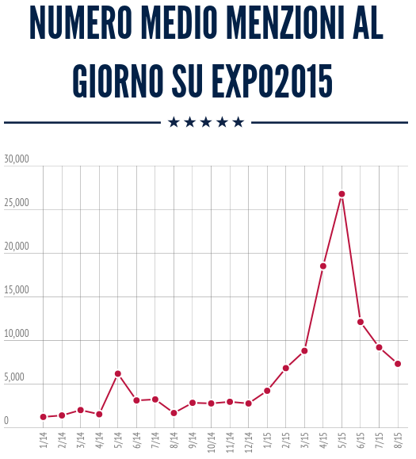
Il volume
Circa 10 mila menzioni al giorno nell’estate 2015,
più uomini che donne

Slide 5
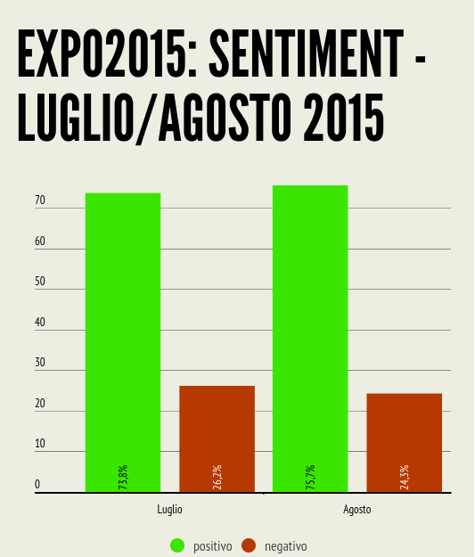
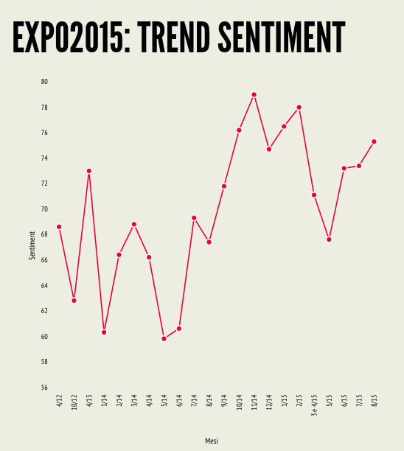
Si parla tanto…
e sempre meglio
Sentiment positivo per 3 su 4, era il 70% nel 2014. Record in agosto dall’apertura di Expo

Slide 6
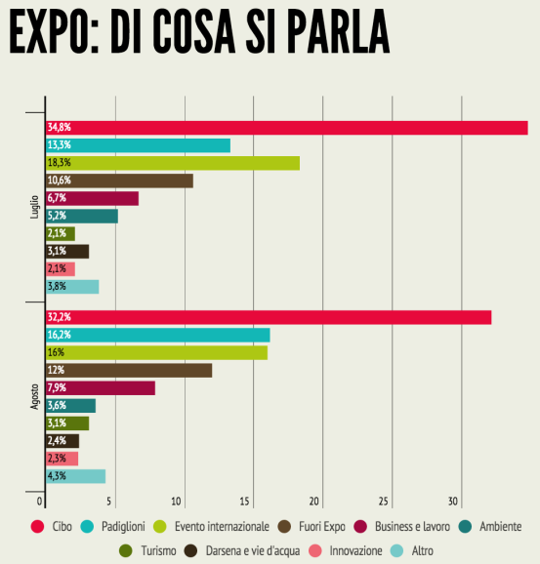
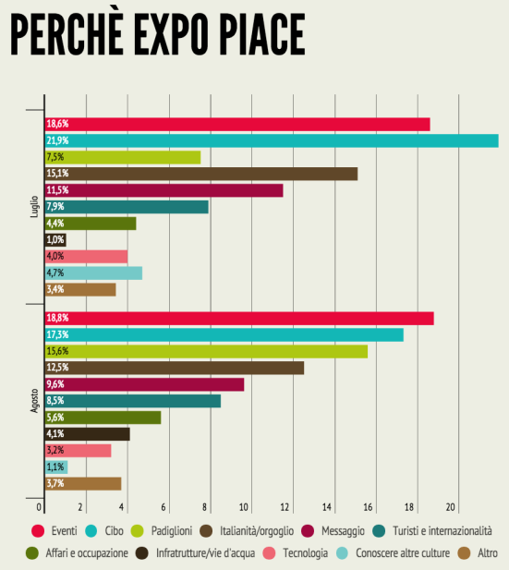
Di cosa si parla,
e perché piace
Cibo, padiglioni, internazionalità e fuori Expo. Piace per eventi, cibo, orgoglio

Slide 7

Parte 2:
Commenti dal mondo

Slide 8
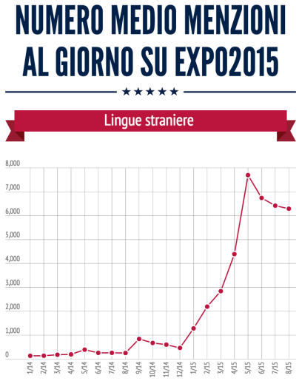
I segnali di ottimismo: il brand Milano nel mondo funziona
522 mila menzioni tra luglio e agosto 2015, di cui quasi 130 mila pubblicate dall’Italia
Soprattutto da Stati Uniti (44% dei commenti su Expo), Russia (4%), Regno Unito e Paesi Bassi (3%), Francia, Giappone e Spagna (1%). Lingua inglese la più usata (80%)

Slide 9
Nell’estate appena trascorsa, per la prima volta i commenti su Expo non in italiano superano quelli in italiano
>

Slide 10
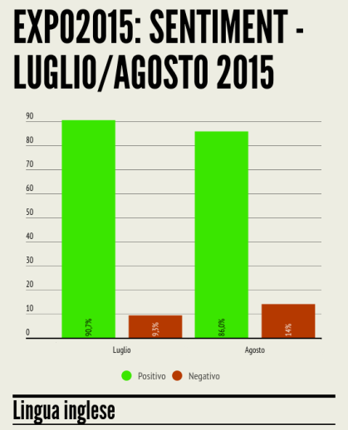
I segnali di ottimismo: il brand Milano nel mondo funziona
Voto 8/9 per l’estero, più alto del 7/8 degli italiani

